Slide 1
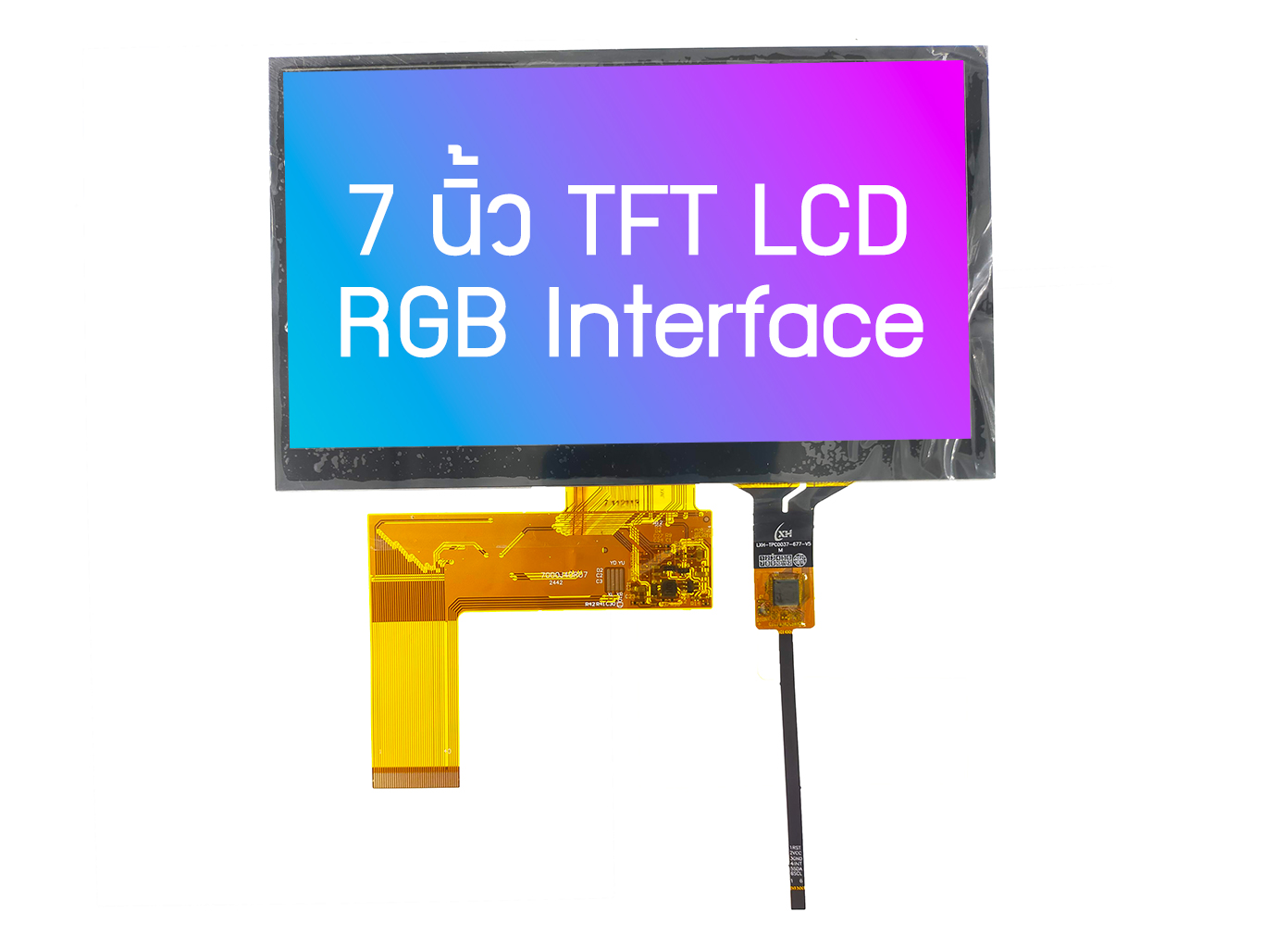
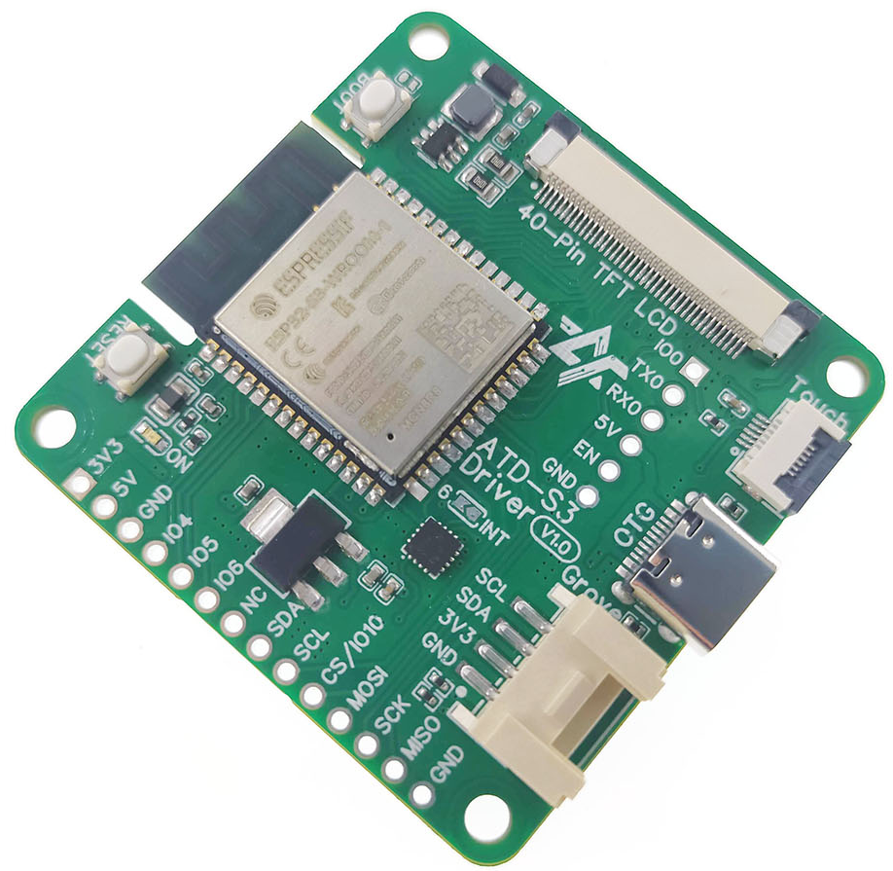

รู้จักกับ ATD-S3 Driver
บอร์ด ESP32-S3 ขับจอ 4.3/5/7 นิ้ว

Slide 2
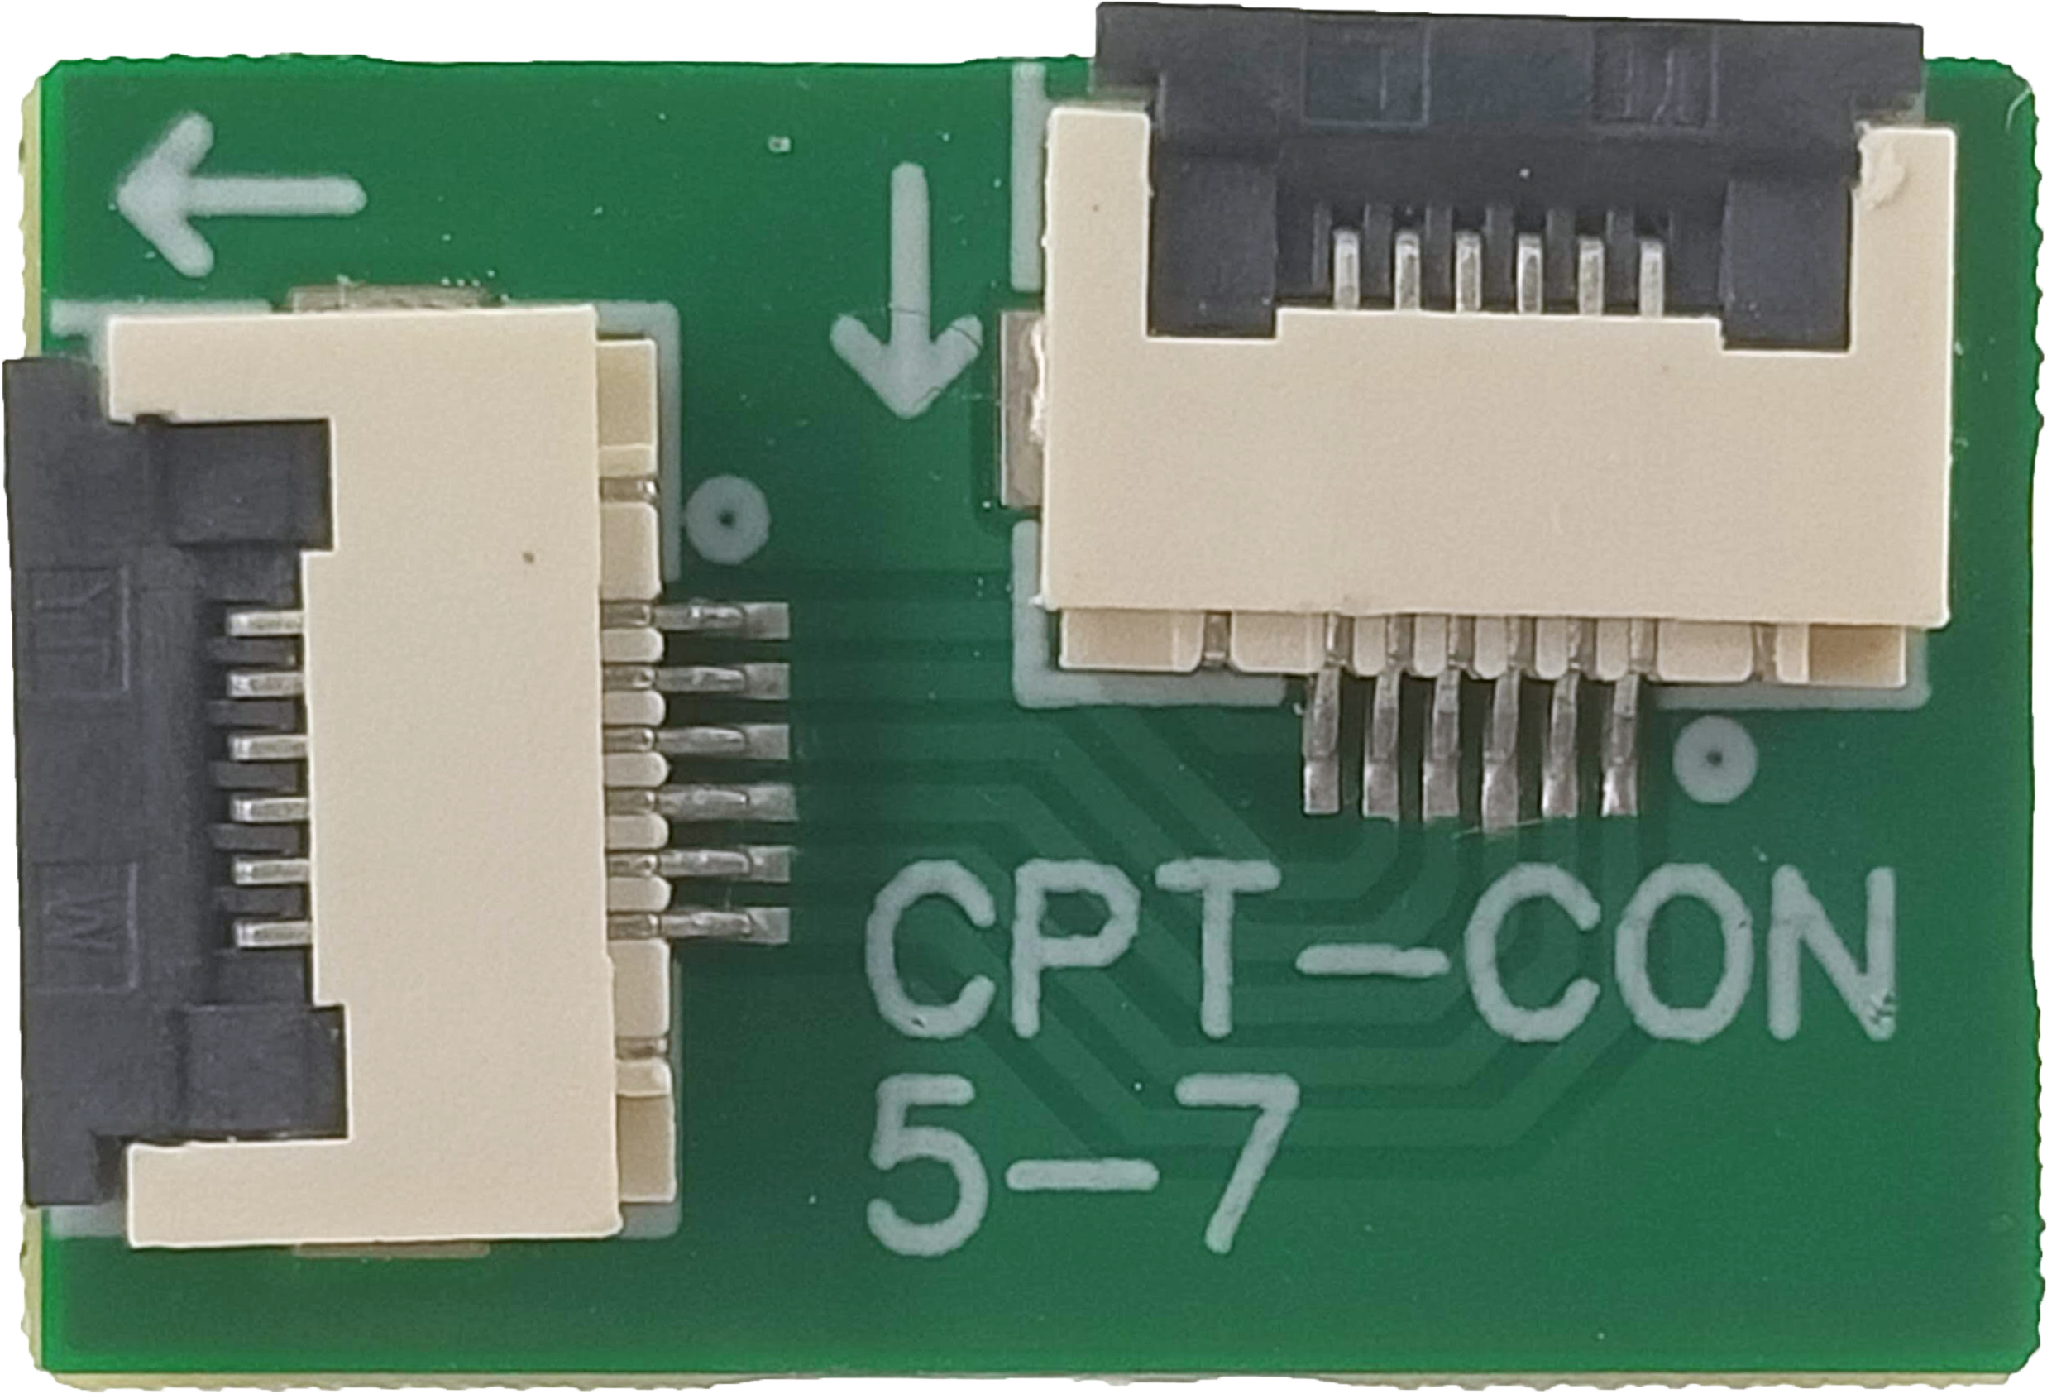
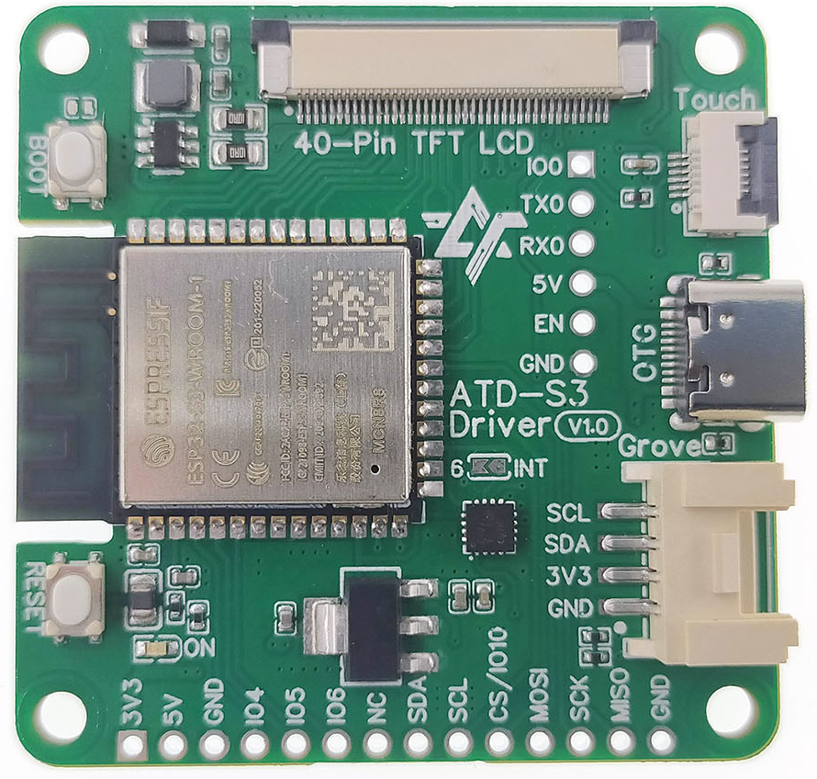

อุปกรณ์ที่มีในชุด
หน้าจอ 4.3/5/7 นิ้ว*
โมดูลต่อสายทัช*
* = ตัวเลือกซื้อเพิ่ม
ATD-S3 Driver
สายแพรทัช*

Slide 3
ส่วนประกอบ
จุดต่อจอ
ปุ่มบังคับเข้าโหมดอัพโหลด
จุดต่อทัช
ช่องอัพโหลดโปรแกรม
จุดต่ออุปกรณ์ I2C
ปุ่มรีเซ็ต
จุดต่ออุปกรณ์ภายนอก

Slide 4
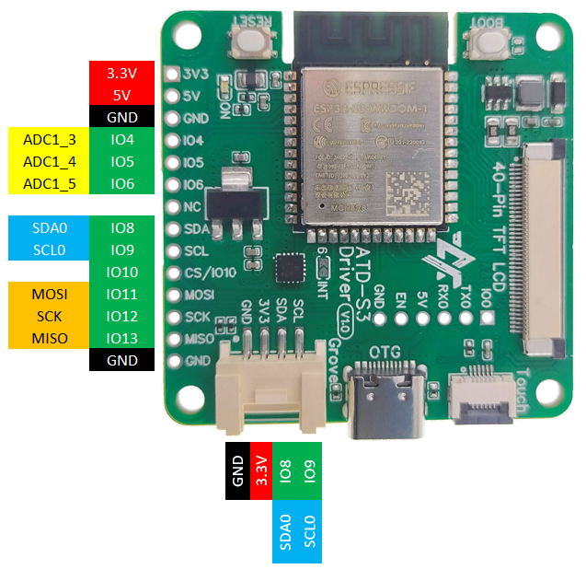
จุดต่ออุปกรณ์ภายนอก

Slide 5


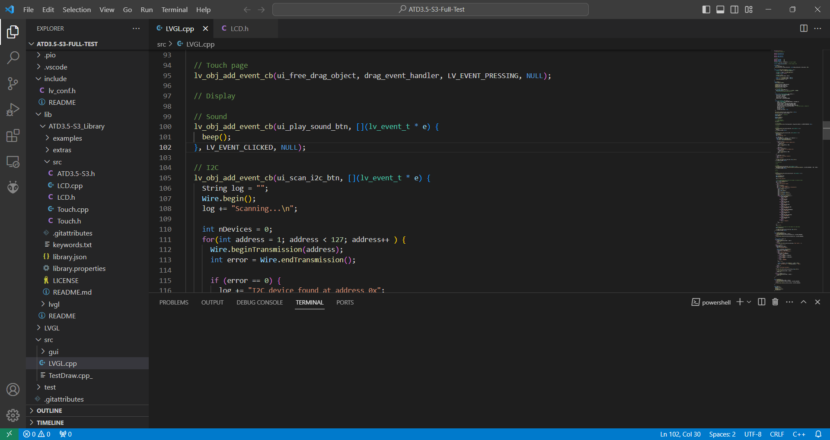
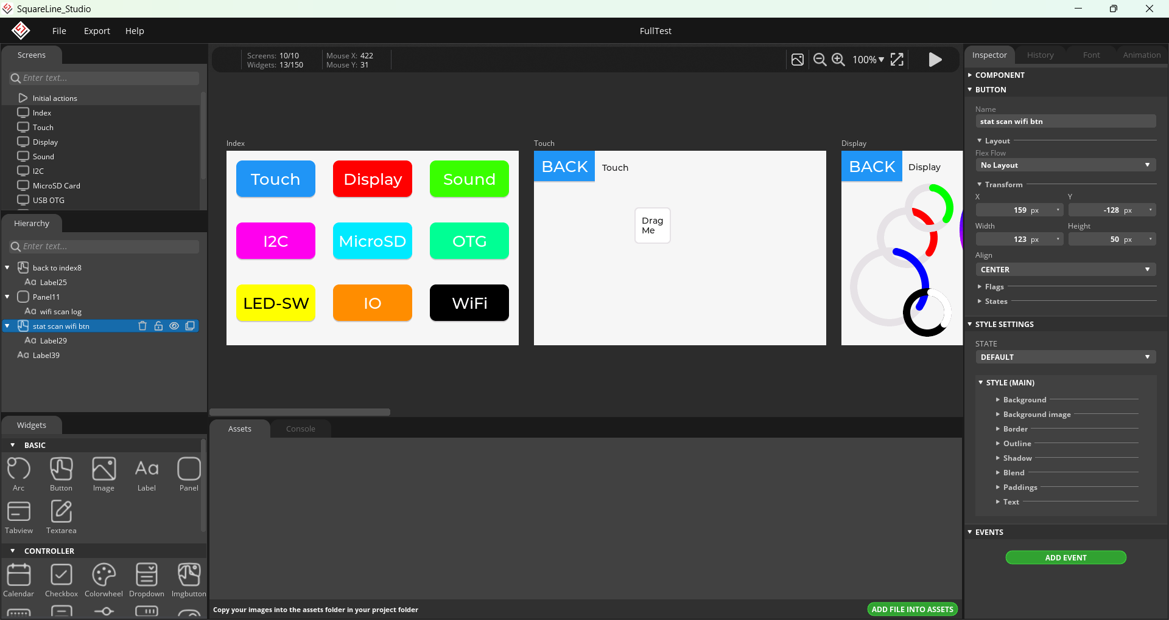
ชุดพัฒนาซอฟแวร์
ใช้ฟรี !
VS Code + PlatformIO
SquareLine Studio
- เขียนโค้ดด้วยภาษา C/C++ รูปแบบ Arduino
- มีไลบรารี่พร้อมใช้
- มีตัวอย่างโค้ดให้
- เริ่มโปรเจคใหม่ด้วย Template ที่เตรียมให้ ไม่ต้องตั้งค่าใด ๆ
- ลากวางปุ่ม ข้อความ และ Widget อื่น ๆ ได้เลย
- สิ่งที่เห็นในโปรแกรม เหมือนที่เห็นจริงใน ATD3.5-S3
- เริ่มโปรเจคใหม่ด้วย Template ที่เตรียมให้ ลดขั้นตอนตั้งค่า
- ใช้ฟรีได้ 10 หน้า 150 widget

Slide 6
การบังคับเข้าโหมดอัพโหลด
กดปุ่ม BOOT ค้างไว้
กดปุ่ม RESET แล้วปล่อย
ปล่อยปุ่ม BOOT
ปุ่มบังคับเข้าโหมดอัพโหลด
*ทำเฉพาะอัพโหลดโค้ดครั้งแรกครั้งเดียว
ปุ่มรีเซ็ต

Slide 7






ติดต่อสอบถามเพิ่มเติม
www.ArtronShop.co.th
contact@atronshop.co.th
@artronshop
ArtronShop

